Slide 1
3D cine PC-MR 血流速度測定を用いた
CFD血流解析の正確な流入出境界条件
の決定法
東京工業大学 | 大西 有希，青木 康平，天谷 賢治，
(株)アールテック | 清水 利恭，
名古屋大学 | 礒田 治夫，
浜松医科大学 | 竹原 康雄，
(株)アールテック | 小杉 隆司．

Slide 2
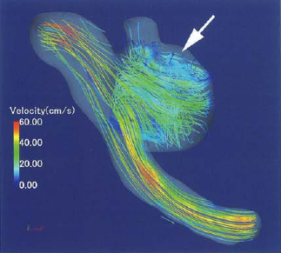
はじめに
脳動脈瘤の破裂危険性などを定量的に
評価する診断手法として「患者固有CFD
血流解析」の実現が期待されている．
★CFD血流解析の三大要件★
  血管形状の抽出
  血液粘性モデルの設定
  流入出境界条件の決定
いずれが不正確でも
CFD血流解析は
実用たり得ない
本発表は「３．流入出境界条件の決定」
に焦点を合わせる．
（残る１．と２．については，３つ後の講演にて発表）

Slide 3
研究背景と動機
【流入出境界条件決定法の現状】
  標準的とされる流量を与える
  WSSが標準的な値となるような流量を与える
  上記流量をWomersly流速プロファイルで与える
  物理的根拠に乏しい
  2D cine PC-MRで測定した断面流速分布を与える
  測定誤差が大き過ぎる
流入出境界条件を正確に決定する方法は
  未だ確立されていない

Slide 4
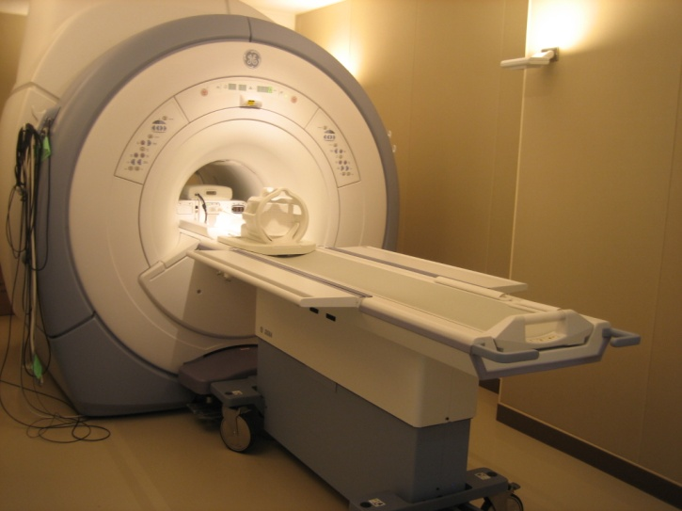
研究目的
【研究目的】
3D cine PC-MR（4D-Flow）を用いることにより，CFD血流解析の正確な流入出境界条件（BC）
の決定法を提案する．
【本発表の流れ】
4D-Flow測定誤差評価実験
提案するBC決定法
実験による検証
まとめ

Slide 5
4D-Flow測定誤差評価実験

Slide 6
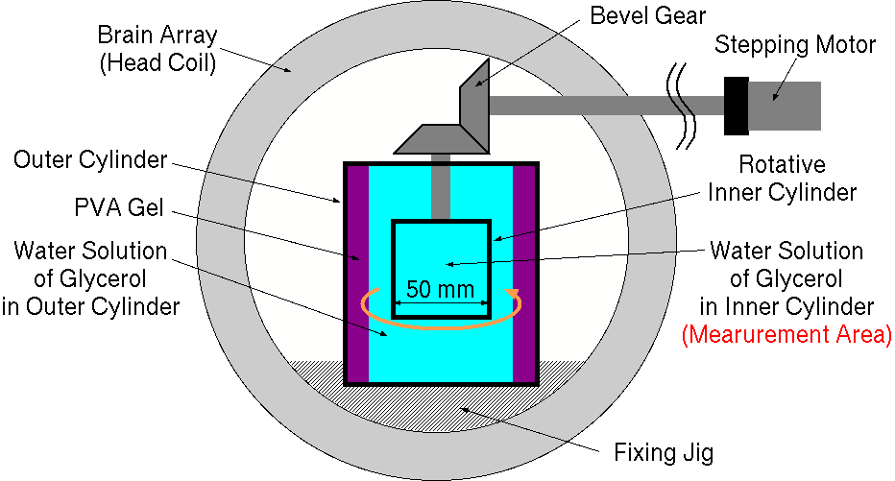
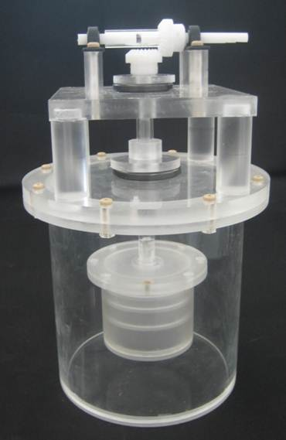
4D-Flow測定誤差評価実験（装置）
二重円筒から成る回転式ファントム
40wt%グリセリン水溶液（造影剤なし）
GEHC Signa HDxt 3.0T ＋ 8ch Brain Array
内側円筒容器を剛体回転 ⇒ 流体も剛体回転

Slide 7
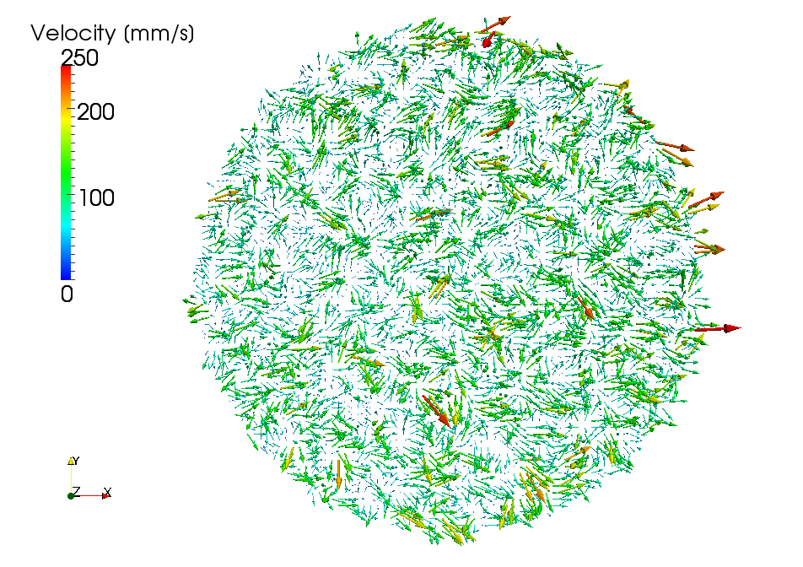
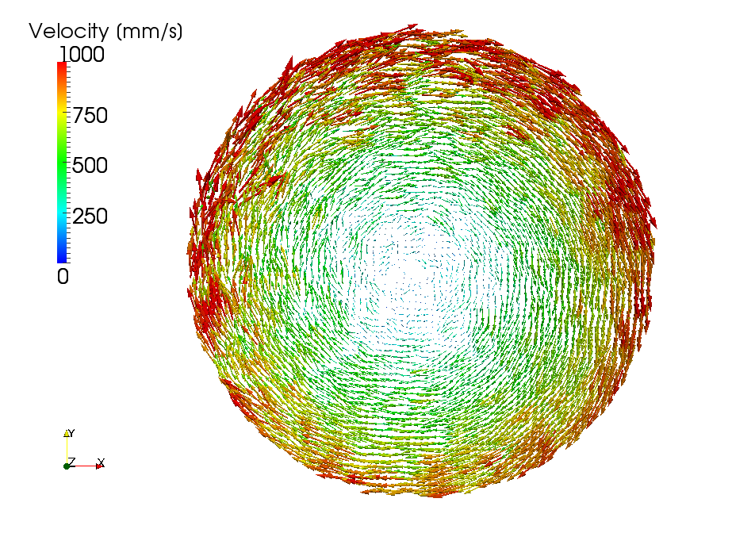
4D-Flow測定誤差評価実験（結果）
ある水平断面上の流速分布
流れのおよその分布は測定出来ている
明らかに不正な流速点が多数存在する
ランダム誤差が含まれているように見える
回転速度が0 rpmの場合
回転速度が360 rpmの場合

Slide 8
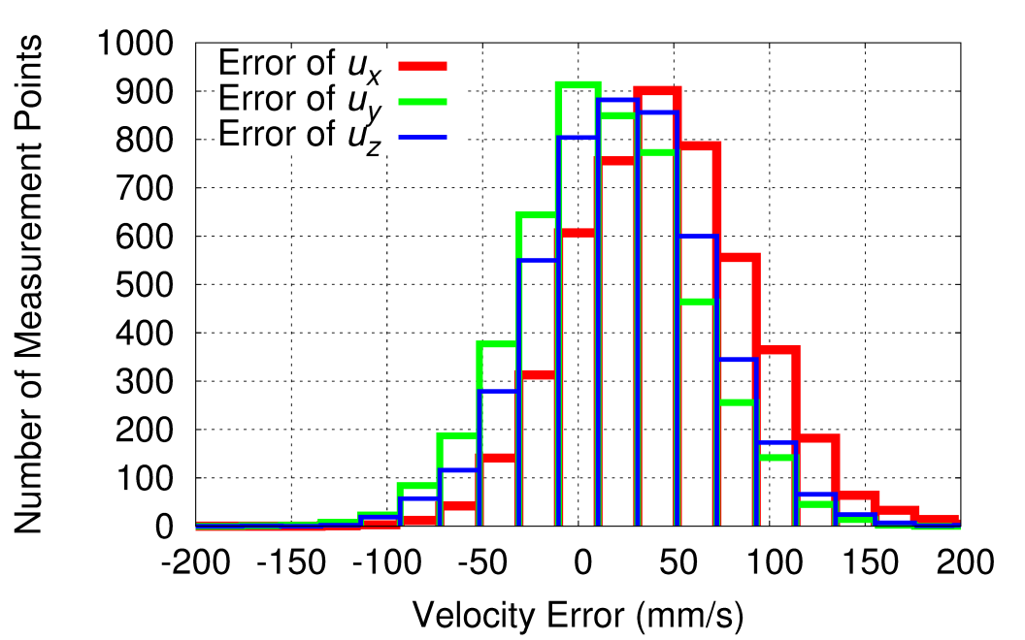
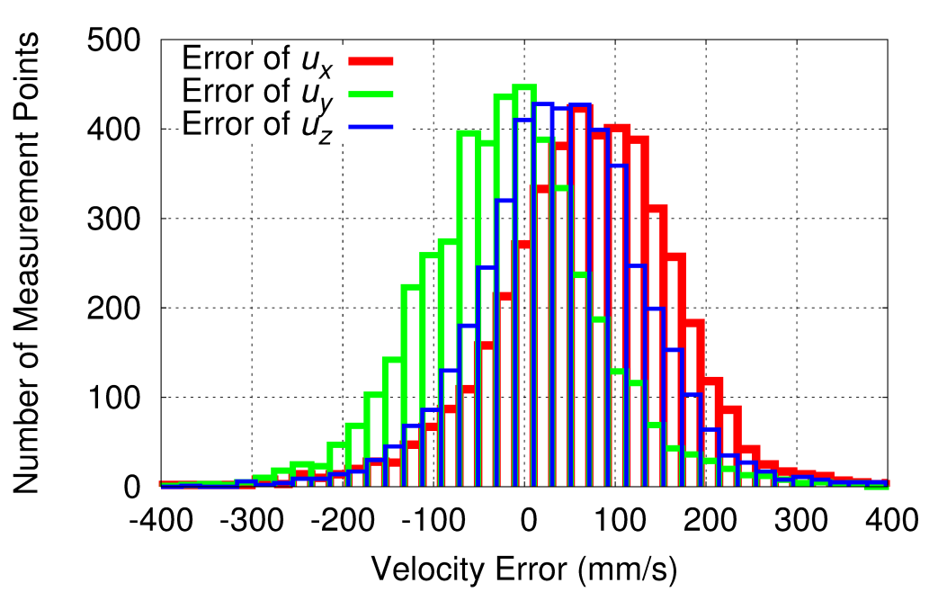
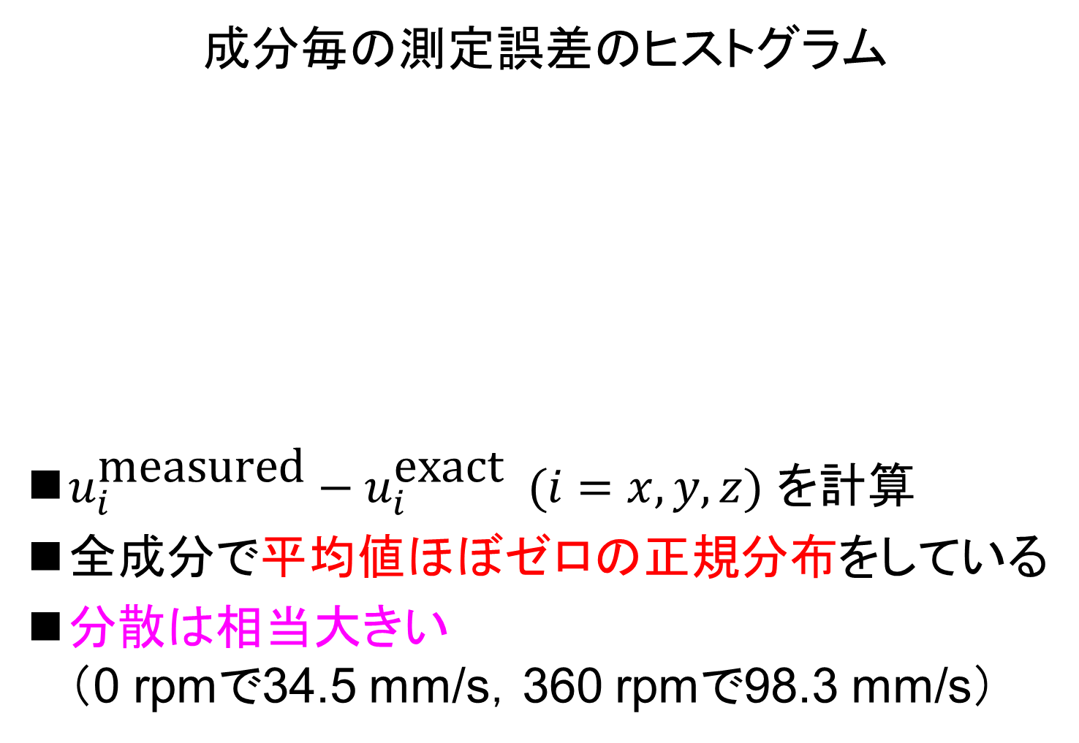
4D-Flow測定誤差評価実験（結果）
成分毎の測定誤差のヒストグラム
$u_{i}^{\text{measured}}−u_{i}^{\text{exact}} (i=x,y,z)$ を計算
全成分で平均値ほぼゼロの正規分布をしている
分散は相当大きい
（0 rpmで34.5 mm/s，360 rpmで98.3 mm/s）
回転速度が0 rpmの場合
回転速度が360 rpmの場合

Slide 9
4D-Flow測定誤差評価実験（考察）
【実験から得られた知見】
各ピクセルにおける4D-Flow測定流速の生データは大きな誤差を含んでおり，CFD血流解析の流入出境界条件として直接用いるには不適当である．
大数の法則により，多数の4D-Flow流速の生データを空間的に平均化したもの（例えば断面流量）は正確となることが期待できる．

Slide 10
提案する流入出境界条件（BC）の決定法

Slide 11
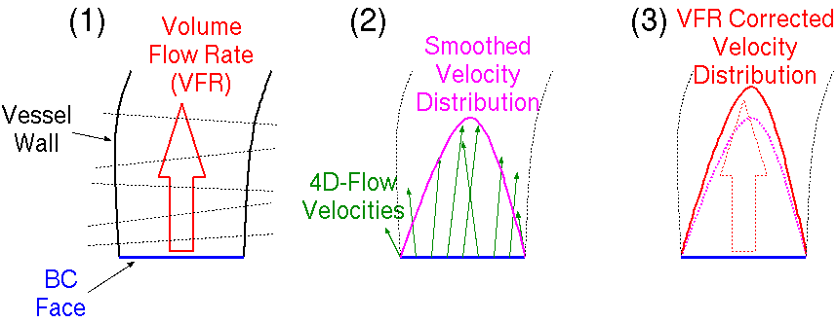
提案するBC決定法
【決定手順】
断面流量
の推定
流速分布の
スムージング
流速分布の
流量補正

Slide 12
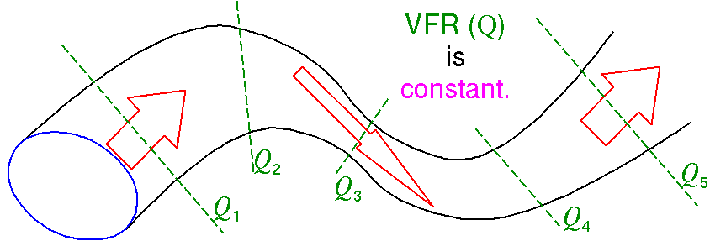
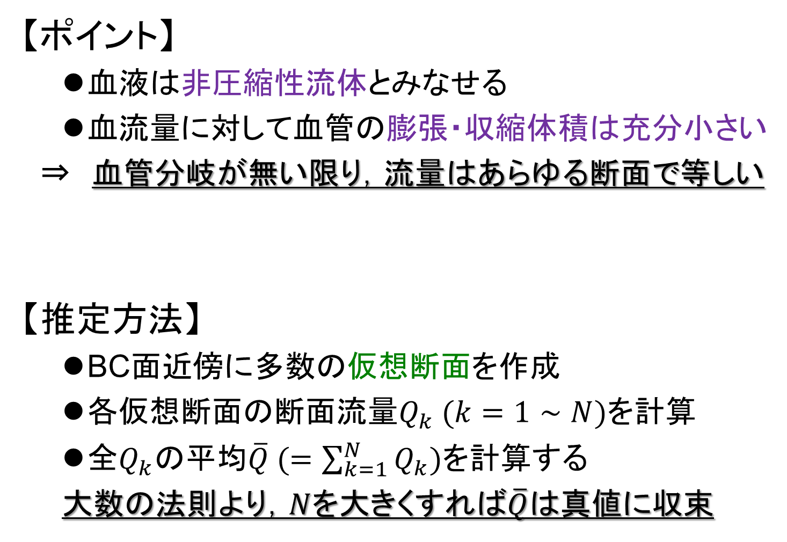
決定手順（１） 断面流量の推定
【ポイント】
  血液は非圧縮性流体とみなせる
  血流量に対して血管の膨張・収縮体積は充分小さい
⇒ 血管分岐が無い限り，流量はあらゆる断面で等しい
【推定方法】
  BC面近傍に多数の仮想断面を作成
  各仮想断面の断面流量$Q_{k} (k=1∼N)$を計算
  全$Q_{k}$の平均$\overline{Q} (=\sum_{k=1}^{N}{Q_{k}})$を計算する
  大数の法則より，$N$を大きくすれば$\overline{Q}$は真値に収束

Slide 13
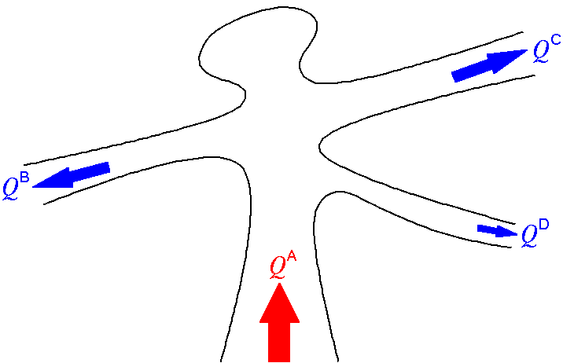


決定手順（１） 断面流量の推定
【推定方法の続き】
  全流入出境界の流量の和がゼロとなるよう
  $\overline{Q}$に対して最小ノルム補正を行う．
  例）
  補正後の断面流量$\hat{Q}$を推定値とする．
制約条件
$$\hat{Q^{A}} −\hat{Q^{B}}−\hat{Q^{C}}−\hat{Q^{D}}=0$$
評価関数
$\sum_{i=A,B,C,D}{{\left(\hat{Q^{i}}−\overline{Q^{i}}\right)}^{2}}→\text{min}$
  充分長く血管が撮影されている場合，$\hat{Q}$を流量BCで使用

Slide 14
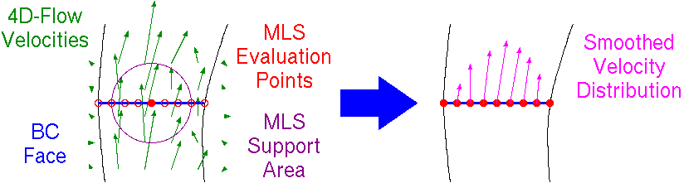
決定手順（２） 流速分布のスムージング
【ポイント】
  4D-Flow測定生データから得たBC面上の流速分布は
  ギザギザ ⇒ ローパスフィルタでスムージング
【スムージング手法】
  移動最小二乗法（MLS）を使用
  BC面上のFVMコントロールポイントをMLS評価点

Slide 15
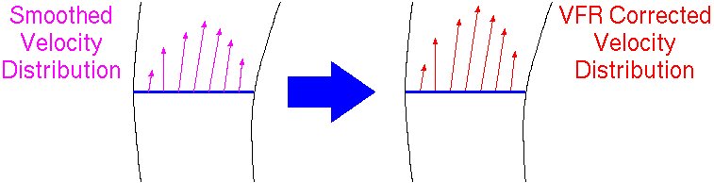
決定手順（３） 流速分布の流量補正
【ポイント】
  手順（１）より，正確な流量が決定
  手順（２）より，およその流速分布が決定
  ⇒ 流速分布の流量を正確な流量に一致させる
【補正手法】
  流速分布全体を定数倍するだけ
この流速分布を
流速BCとして
使用する

Slide 16
検証実験

Slide 17
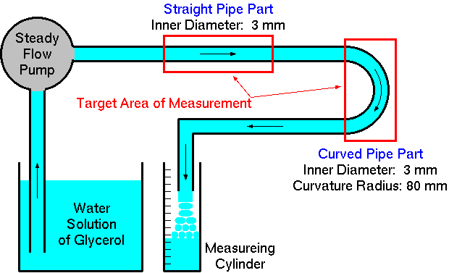
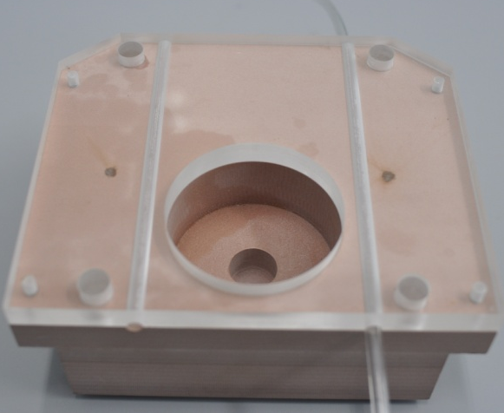
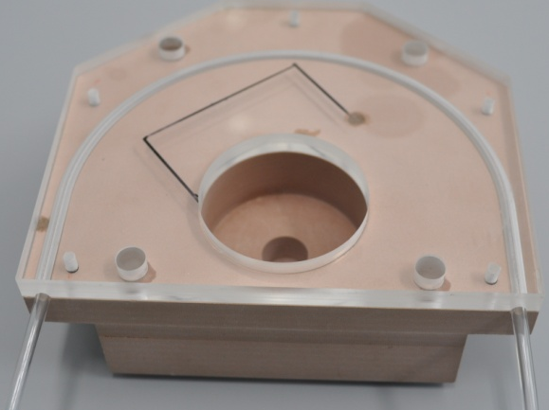
検証実験（装置）
内径３mmの直管と曲がり管を撮影
作動流体はグリセリン水溶液（造影剤なし）
定常流ポンプで定常層流を作成
流量をメスシリンダーで測定
直管
曲がり管

Slide 18
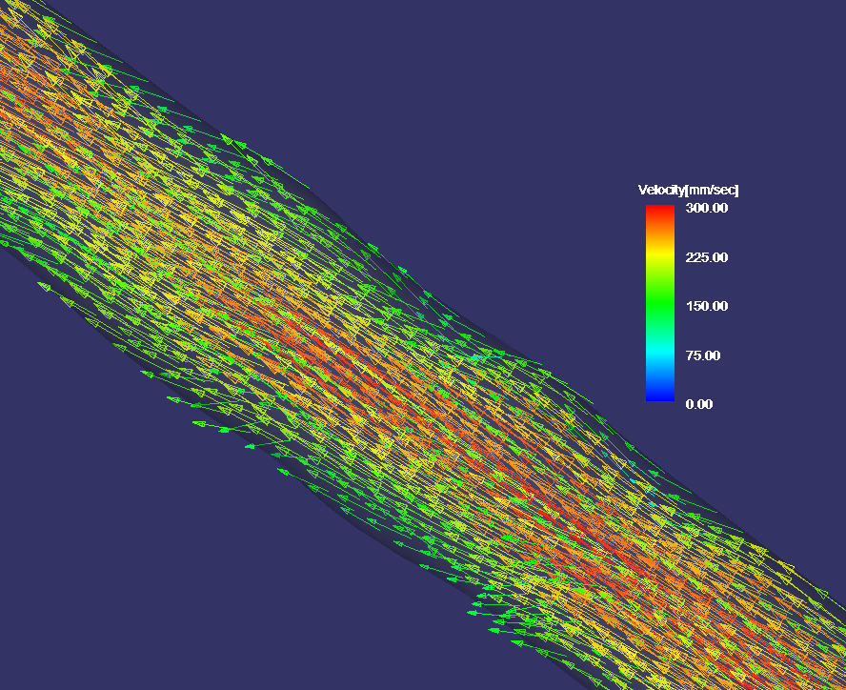
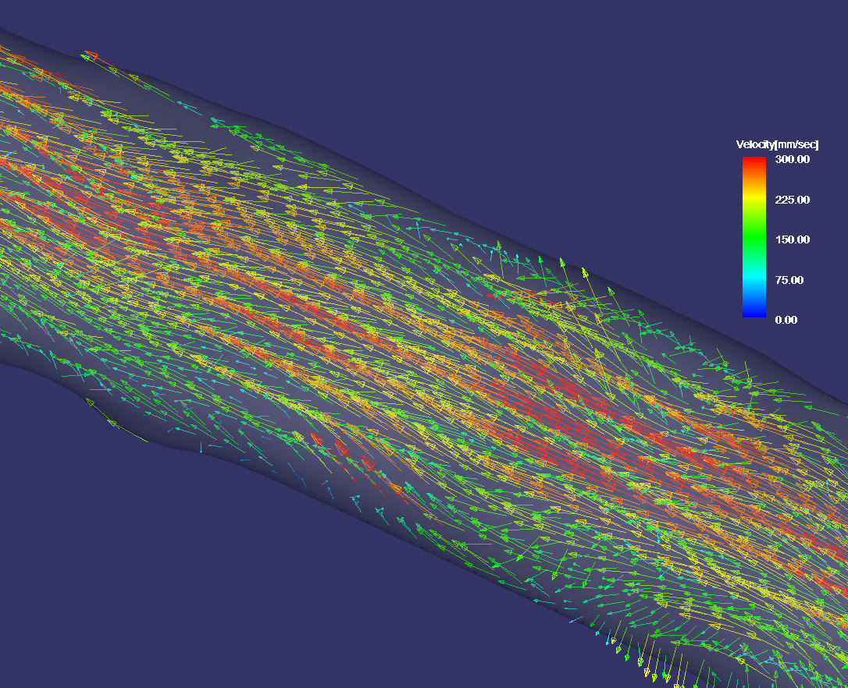
検証実験（撮影結果）
4D-Flow流速ベクトル分布の生データ
実際は層流であるが，まるで乱流に見える程
大きな測定誤差を含んでいる．
直管
曲がり管

Slide 19
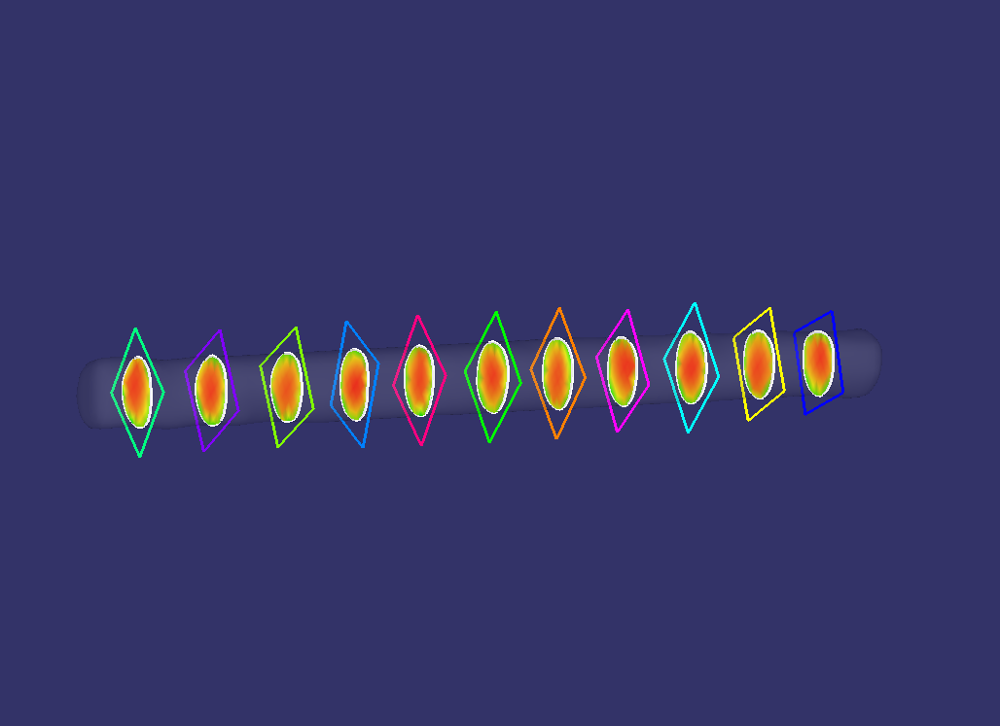
検証実験（流量の比較）
１１個の仮想断面を用いて流量を推定
誤差２％程度で流量が推定できた
直管
曲がり管
 | 正解流量 [mm³/s] | 推定流量 [mm³/s] | 誤差
直管 | 1150.1 | 1130.3 | 1.7%
曲がり管 | 1860.2 | 1882.9 | 1.2%

Slide 20
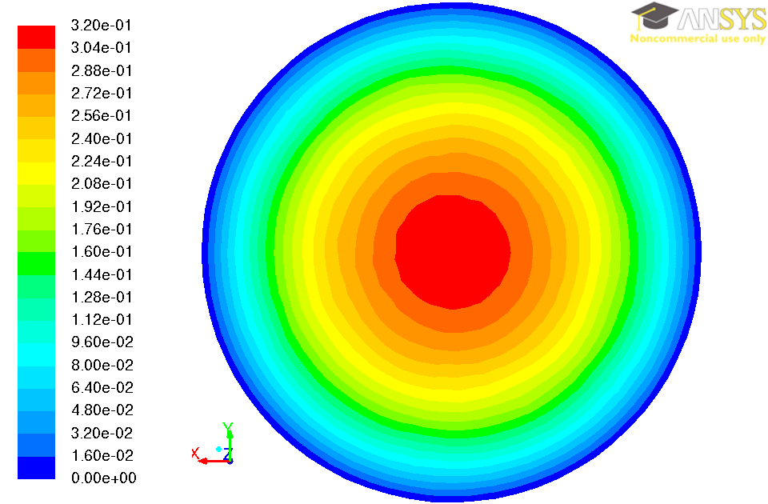
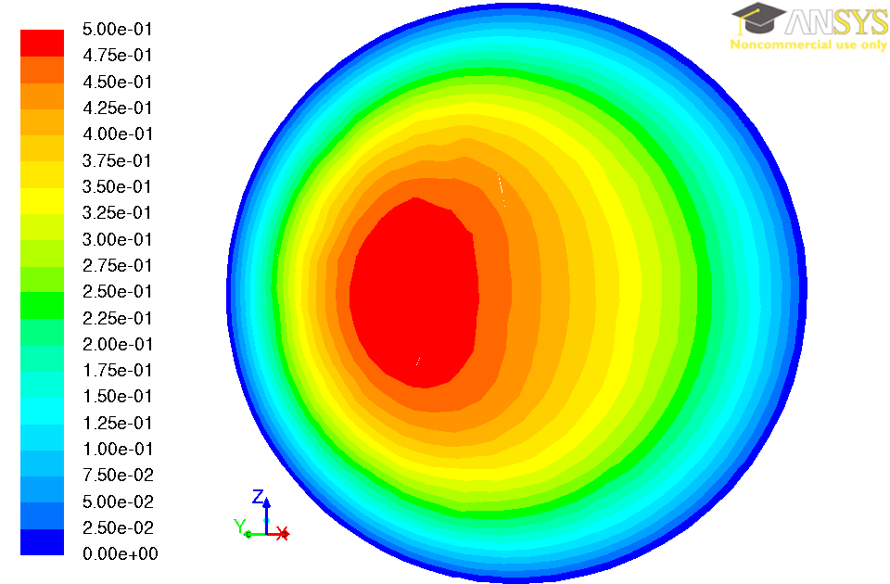
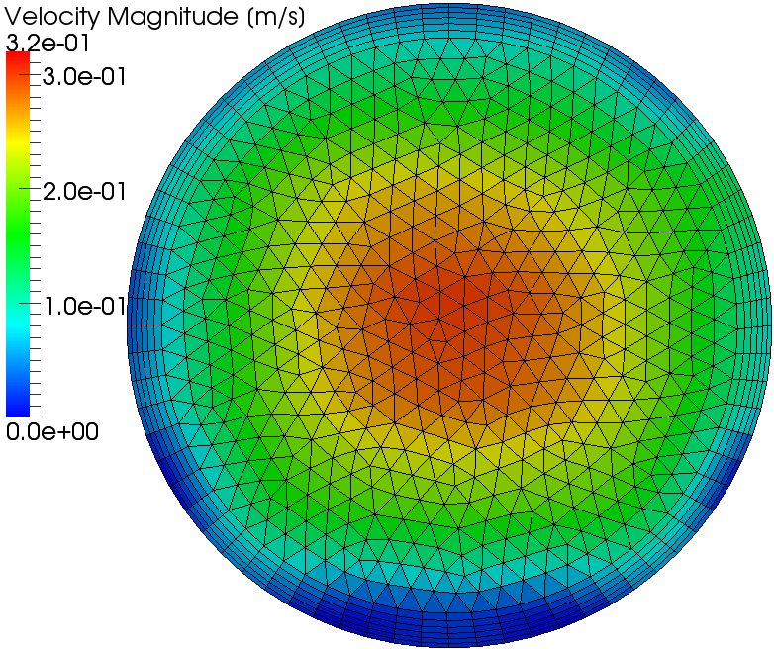
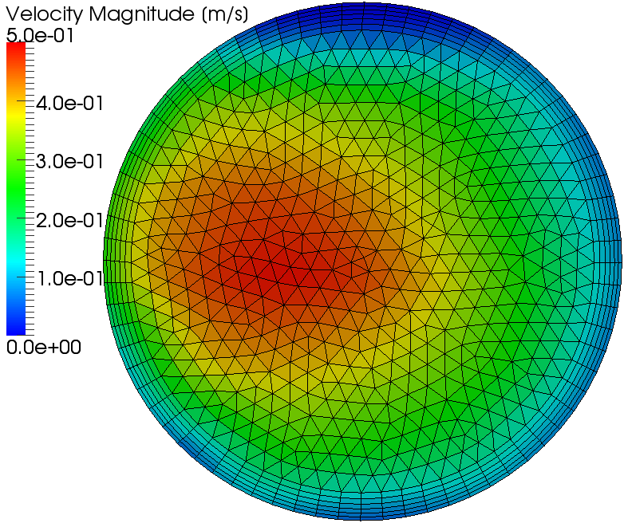
検証実験（断面流速の比較）
流速分布もそれなりに正解と合致している
直管
曲がり管
正解
提案手法

Slide 21
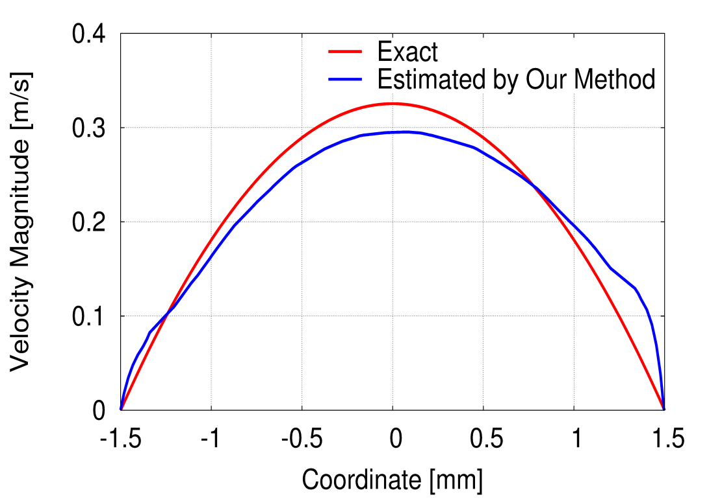
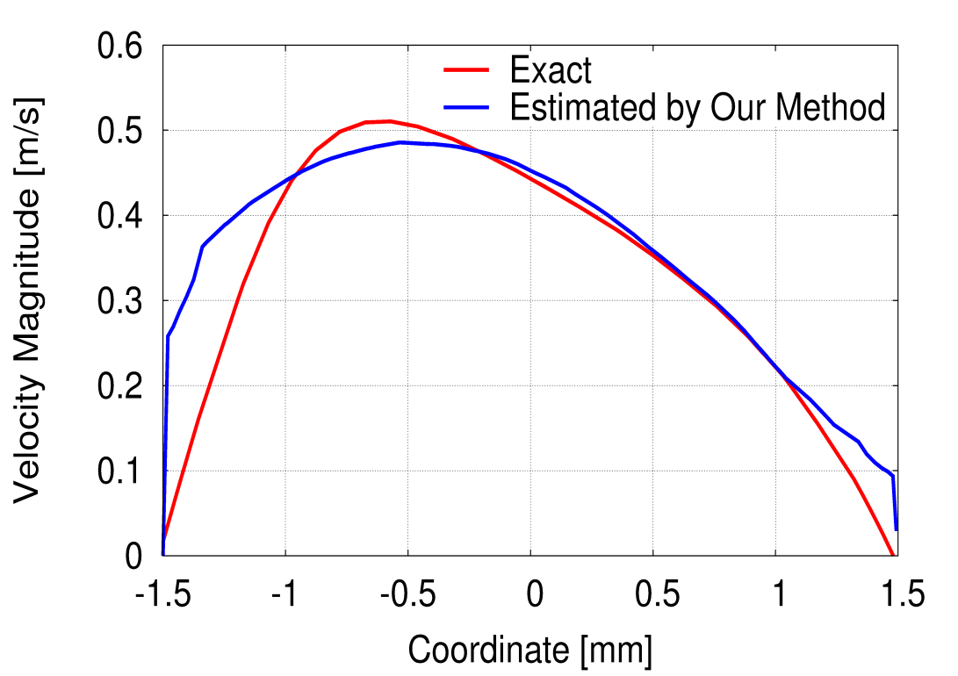
検証実験（断面流速の比較）
流量は充分正確 ＋ 流速分布もそれなりに合致
短い助走距離で正確な流れと一致する
実用的に充分な精度で境界条件を決定出来ている
直管
曲がり管

Slide 22
まとめ

Slide 23
まとめ
  3D cine PC-MR（4D-Flow）を利用したCFD血流解析における正確な流入出境界条件の決定法を提案した．
  直管および曲がり管を用いて提案手法の精度検証実験を行い，実用的に充分な精度を持つことを確認した．
  本成果により，CFD血流解析の三大要件の１つを満足させることが出来る．
残る２つの要件（形状抽出，血液粘性）については
３つ後の講演で発表します．

Slide 24
付録

Slide 25
11断面流量の内訳の一例
断面番号 | 断面流量 [mm³/s]
断面１ | 1090
断面２ | 1141
断面３ | 1155
断面４ | 1107
断面５ | 1117
断面６ | 1163
断面７ | 1226
断面８ | 1150
断面９ | 1221
断面10 | 1310
断面11 | 1324
平均値：1182.2 mm³/s， 標準偏差：75.1 mm³/s
正解値：1150.3 mm³/s， 推定誤差：2.8 %

Slide 26
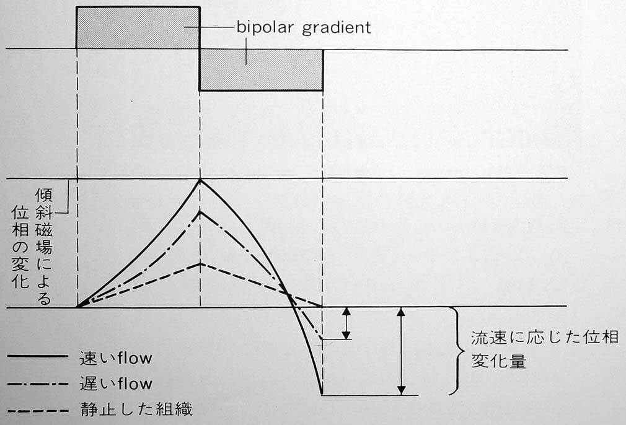
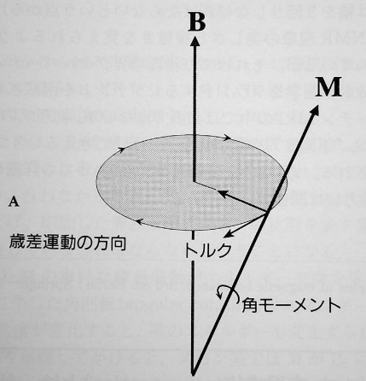
Phase Contrast (PC) cine MRの原理
Phase Contrast法
Velocity encoding (VENC) により遅いあるいは速い
流れに感度を合わせる
マグニチュード画像と位相画像が生成される
cine MR法
心電図同期により心周期の様々な時間に複数の画像を収集し、心周期の各ポイントの画像を得る手法

Slide 27
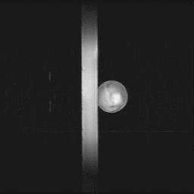
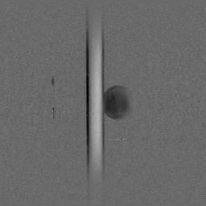
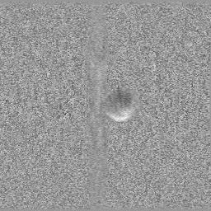
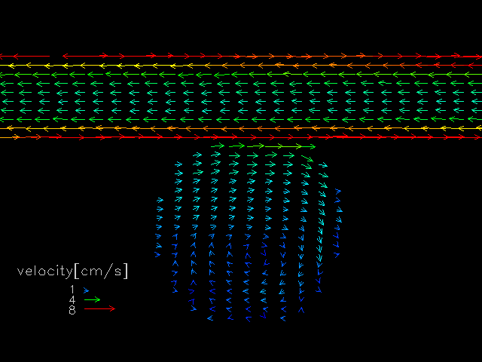
２次元シネ位相コントラス磁気共鳴法
（2D cine PC MR）
マグニチュード画像
X方向にエンコードした位相画像
Y方向にエンコード
した位相画像
流速ベクトル画像
位相情報を合成

Slide 28
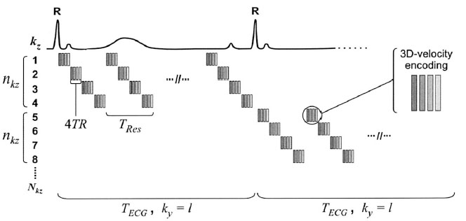
３次元シネ位相コントラス磁気共鳴法
（3D cine PC MR = 4D Flow）
M. Markl et al. JMRI, (2003)

Slide 29
4D-Flowの原理
撮像シークエンスはradiofrequency-spoiled gradient-echoが基本
３軸全てに速度エンコード（時間軸と合わせて４次元データ）
Segmented k-spaceでデータ収集
心電図に同期させてデータ収集
時間分解能は 4*4*TR
心電図
信号強度図
～
X方向の速度成分を持つ３次元データ
～
Y方向の速度成分を持つ３次元データ
～
Z方向の速度成分を持つ３次元データ
～
20 phases

Slide 30
4D-Flowの長所
【2D cine PC-MRに対する長所】
１回の撮影で血管形状と流速分布が同時に測定できる ⇒ 患者負担と費用を抑えられる

